Slide 1
ПРОБЛЕМИ ЕКОНОМІЧНОГО ВІДНОВЛЕННЯ І РЕФОРМУВАННЯ ВІДСОТКОВОЇ ПОЛІТИКИ НБУ
тези
● У нас Доганяюча економіка яка не доганяє
● Перш ніж писати нові підручники з відновлення слід вивчити світовий досвід
● НБУ ще не повністю інтегрувався до найкращих світових практик
тут ми поговоримо про наступне:
    переохолодження економіки обліковою ставкою 25%;
  послаблення облікової ставки інфляції не посилить;
повномасштабна війна не є підставою зберігати ставку 25%,
а навпаки, війна додатково нівелювала вплив ставки на інфляцію;
НБУ є чи не єдиним центробанком,
котрий не визнає що нестабільність призупинила прив'язку ставки до інфляції;
за нетипових умов МВФ рекомендує
більш обережно застосовувати типову відсоткову політику;
після зниження інфляції до 17,9% НБУ обіцяє ставку 21%, і що це значить?

Slide 2
● ДОГАНЯЮЧА ЕКОНОМІКА ЯКА НЕ ДОГАНЯЄ
зростання економіки, відсотки
Прогноз на 2023–2027 згідно Угоди з МВФ :
Через п'ять років економіка ще буде нижче довоєнної на 16%.
Темпи зростання уповільняться майже до довоєнних.
середнє зростання ВВП 3,9% не дуже відрізнятиметься від середньосвітового.
І це при тому що на Лугано-2022 очікувалося економічне диво від стрибка до 7%, якого легко досягти від наднизької бази.
Джерела: МВФ, НБУ

Slide 3
● ДОГАНЯЮЧА ЕКОНОМІКА ЯКА НЕ ДОГАНЯЄ
Згадаємо, що Ізраїль, котрий теж вів війну з набагато більшим супротивником і отримував зовнішню допомогу:
на протязі війни 1967–1970 мав середнє зростання ВВП у 9,5%, яке було вище ніж за попередні роки, а загалом за час війни ВВП зріс на 44%.
Промисловість зросла на 60%, хоча у перший рік відбулося падіння, а у наступні роки воно зростало по 20% за рік.
Інвестиції досягли 23% ВВП завдяки державній підтримці та низьким процентним ставкам. Ключова ставка незмінно трималася на рівні 6%, хоча інфляція сягала 10%.

Slide 4
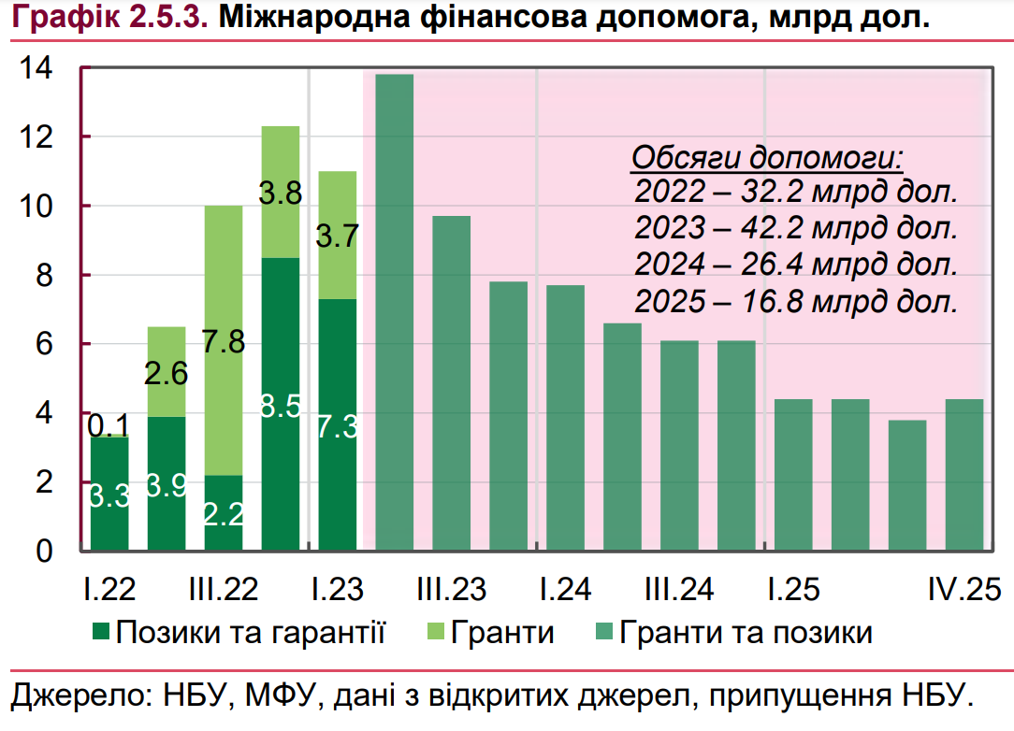
● ДОГАНЯЮЧА ЕКОНОМІКА ЯКА НЕ ДОГАНЯЄ
А наш песимізм щодо зростання ще доповнено й песимізмом щодо надходжень зовнішніх допомог, котрі чомусь мають скоротитися у 2,5 рази.
Тут очевидне протиріччя Нацбанку з планами Мінфіну покривати дефіцит бюджету у 2,7 трильйони гривень приблизно навпіл:
– зовнішніми допомогами у 1,4 трилн;
– і власними ресурсами у 1,3 трлн.
Все це намагаються виправдати ризиками війни,
але є ще й ризики, такі як негативні дії Національного банку та інші.

Slide 5
ЧОМУ ЕКОНОМІКА НЕ ДОГАНЯЄ?
Тому, що ПЕРШ ніж ПИСАТИ НОВІ ПІДРУЧНИКИ з ВІДНОВЛЕННЯ СЛІД ВИВЧИТИ СВІТОВИЙ ДОСВІД

Slide 6

● ПЕРШ ніж ПИСАТИ НОВІ ПІДРУЧНИКИ СЛІД ВИВЧИТИ СВІТОВИЙ ДОСВІД

Slide 7

● ПЕРШ ніж ПИСАТИ НОВІ ПІДРУЧНИКИ СЛІД ВИВЧИТИ СВІТОВИЙ ДОСВІД

Slide 8

● ПЕРШ ніж ПИСАТИ НОВІ ПІДРУЧНИКИ СЛІД ВИВЧИТИ СВІТОВИЙ ДОСВІД

Slide 9
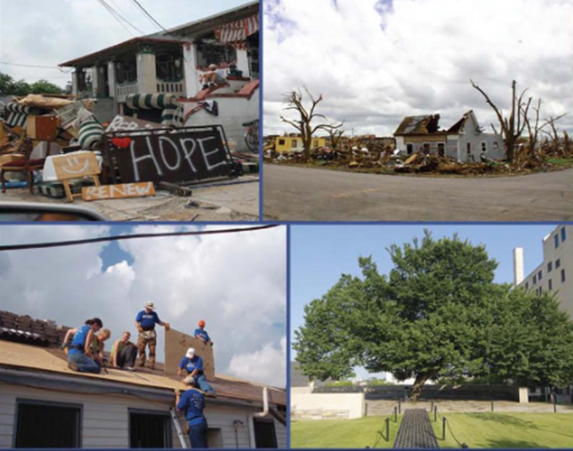
● ПЕРШ ніж ПИСАТИ НОВІ ПІДРУЧНИКИ СЛІД ВИВЧИТИ СВІТОВИЙ ДОСВІД

Slide 10
● ПЕРШ ніж ПИСАТИ НОВІ ПІДРУЧНИКИ СЛІД ВИВЧИТИ СВІТОВИЙ ДОСВІД

Slide 11
Що у нас співпало з підручниками
Збір поіменних даних про шкоду заподіяну російською агресією
для визначення суми компенсацій.
І що пропущено з підручників
Необхідно ще збирати поіменні дані про технологічні і економічні
параметри відновлення і розвитку
з охопленням як постраждалих так і не постраждалих підприємств
(і з виділенням потреб як на інвестиції, так і на подальшу експлуатацію).
Обробити ці великі бази даних на супер-комп'ютерах
і визначити скоординовані і збалансовані сценарії розвитку,
включно зі спільним розвитком з економіками країн-партнерів.
Така кількісна конкретизація за міжнародно-визнаною методологію підвищить довіру до результатів і пришвидшить безпосереднє надходження допомог і компенсацій.
Вже є загальне розуміння, що треба відновити краще ніж було, а не сировинну структуру економіки, наприклад. Проте, ще немає системної всеохоплюючої кількісної конкретизації.

Slide 12
ЧОМУ ЩЕ ЕКОНОМІКА НЕ ДОГАНЯЄ
Тому, що відсоткова політика НБУ
не повністю відповідає найкращим світовим практикам

Slide 13
ОХОЛОДЖУЮЧИЙ вплив ставки 25% спрацював МИТТЄВО
Ставка 25%
переломила кредитування
Корпоративного сектору
Відбувається витіснення кредитування більш привабливими депозитними сертифікатами НБУ,
тобто – перетікання ресурсів від кредитів до сертифікатів і так далі.
Фактично частка зовнішніх допомог покриває шкоду заподіяну ставкою 25%. Проте, таке перебування на зовнішньому утриманні не може тривати вічно і це несе загрозу національній безпеці.
Втрати кредитування
до 150 млрд грн

Slide 14
ОХОЛОДЖУЮЧИЙ вплив ставки 25% спрацював МИТТЄВО
Кредити на рефінансування
від НБУ обвалилися
залишок за основною сумою
Рефінансування комерційних банків скоротилося понад 100 млрд грн або у понад 3 рази, оскільки банки не поспішають рефінансуватися за 27%.
НБУ закріпив цю політику в Угоді з МВФ, де є вимога утриматися від рефінансування. Це надто прямолінійна боротьба з інфляцією, оскільки емісія на фінансування інноваційних галузей може бути стерилізована численними інструментами вилучення грошей з обігу.

Slide 15
ОХОЛОДЖУЮЧИЙ вплив ставки 25% спрацював МИТТЄВО
Натомість зросли депозитні сертифікати НБУ
залишок за основною сумою
Сертифікати
(права шкала)
млрд грн
Попри усі заходи НБУ для вгамування сертифікатів, банки відновили їх нарощування. При цьому, на сплату відсотків за сертифікати вже емісовано «з повітря» понад 40 мільярів гривень, внаслідок чого:
– скоротилися доходи НБУ передані бюджету;
– і зросла грошова база, що додало до інфляції __5%. Ставка 25% фактично діє у бік підвищення __________________________________інфляції.
Напрошується обнуління
відсоткової ставки за сертифікати.

Slide 16
ОХОЛОДЖУЮЧИЙ вплив ставки 25% спрацював МИТТЄВО
Кредити за 5-7-9%
продовжили зростати
поточна заборгованість
«Доступне кредитування» у складі всього кредитування зростає і ставка 25 лише уповільнила це зростання. Але тільки у поточному 2023 році це коштує бюджету 16 мільярдів гривень.
Не зважаючи на деякі недоліки (мало кредитування інвестиційних проектів і багато перефінансування вже наявних кредитів), головне, що ці програми показали, що за недорогих кредитів бізнес готовий їх брати. Проте ця стратегія має бюджетні обмеження.
Експрес-опитування УСПП показало, що більше половини підприємств взагалі кредитами не користуються, і що, за здешевлення звичайного комерційного кредитування на загальних засадах до 8%, кредитування бізнесу могло б зрости до 2-х разів.

Slide 17
ОХОЛОДЖУЮЧИЙ вплив ставки 25% спрацював МИТТЄВО
Кредити за 5-7-9%
продовжили зростати
поточна заборгованість
Увага Уряду зараз зосереджена на всілякому розширенні кола учасників Доступних Кредитів від малих підприємств до великих і так далі.
Деякі програми планують компенсацію відсотків по кредитах у 700 мільярдів гривен, що коштуватиме бюджету вже понад 70 мільярдів.
Очевидно, що межі розширення компенсацій наближаються до вичерпання і пора переключитися на Програму Доступні Кредити ДЛЯ ВСІХ, тобто, на створення умов для подешевшання звичайних ринкових кредитів комерційних банків.
Як перший крок до цього пропонується повернутися до пошуку шляхів зниження облікової ставки.

Slide 18
ЧОМУ ПОСЛАБЛЕННЯ ОБЛІКОВОЇ СТАВКИ НЕ ПОСИЛИТЬ ІНФЛЯЦІЇ

Slide 19
ЧОМУ ПОСЛАБЛЕННЯ ОБЛІКОВОЇ СТАВКИ НЕ ПОСИЛИТЬ ІНФЛЯЦІЇ
ТОМУ, ЩО
Долаючий вплив ставки 25% на інфляцію знівельовано більш потужними факторами

Slide 20
долаючий вплив ставки 25% на інфляцію знівельовано більш потужними факторами
Інфляція більше залежить
від грошової бази
ніж від облікової ставки
Падіння ВВП є додатковим фактором посилення інфляції
до відпов. кварталу попер. року
Встановлення ставки 25% було хибним рішенням,
оскільки зараз інфляцію диктують:
– зміни грошової бази;
– і одночасне падіння наповнення маси грошової
масою товарною внаслідок повномасштабної війни.

Slide 21
долаючий вплив ставки 25% на інфляцію знівельовано більш потужними факторами
Інфляція більше залежить
від грошової бази
ніж від облікової ставки
Падіння ВВП є додатковим фактором посилення інфляції
до відпов. кварталу попер. року
Згадаймо механізм облікової ставки.
Привабливість депозитів
спонукає менше споживати і більше заощаджувати,
і це знижує інфляцію.
Проте це відбувається вкрай слабко і повільно
(офіційна затримка до повного впливу– півтора року),
і то, це працює лише за відносної стабільності.
А з іншого боку, охолоджуючий вплив ставки
миттєво спрацьовує на повну силу.
Тому, поки триває перехідний період,
величину облікової ставки можна встановлювати виключно з міркувань інтересів виробництва.
Встановлення ставки 25% було хибним рішенням,
оскільки зараз інфляцію диктують:
– зміни грошової бази;
– і одночасне падіння наповнення маси грошової
масою товарною внаслідок повномасштабної війни.

Slide 22
Після спаду інфляції до 17,9% обіцяють ставку 21% з 4 кварталу ц. р. – ЧИ ЦЬОГО ДОСТАТНЬО?

Slide 23
Після спаду інфляції до 17,9% обіцяють ставку 21% з 4 кварталу ц. р. – ЧИ ЦЬОГО ДОСТАТНЬО?
Україна.
Грошова база, інфляція
і ставка
млрд грн
Джерела: НБУ, Держкомстат

Slide 24
Після спаду інфляції до 17,9% обіцяють ставку 21% з 4 кварталу ц. р. – ЧИ ЦЬОГО ДОСТАТНЬО?
Україна.
Грошова база, інфляція
і ставка
млрд грн
Щоб розібратися,
необхідно нарешті підключити кількісний аналіз залежність цін від грошей.
Джерела: НБУ, Держкомстат

Slide 25
Після спаду інфляції до 17,9% обіцяють ставку 21% з 4 кварталу ц. р. – ЧИ ЦЬОГО ДОСТАТНЬО?
Україна.
Грошова база, інфляція
і ставка
млрд грн
Інфляція
Джерела: НБУ, Держкомстат

Slide 26
Після спаду інфляції до 17,9% обіцяють ставку 21% з 4 кварталу ц. р. – ЧИ ЦЬОГО ДОСТАТНЬО?
Україна.
Грошова база, інфляція
і ставка
НБУ не забарився приписати несподіване зниження інфляції до 17,9% успіху ставки 25%. Втім, це не виглядає несподіваним, якщо врахувати динаміку грошової бази. Хрестоматійна залежність цін від грошей нікуди не поділася, динаміка інфляції з деякою затримкою приблизно повторює динаміку грошової бази. І особливо наочно це проявляється щодо точок повороту.
Так, стабілізація грошової бази, яка почалася у березні 2022, викликала початок стабілізація інфляції у жовтні 2022. А останнє зниження інфляції логічно випливає з того, що стабільна грошова база в кінці кінців може сприяти не просто стабілізації інфляції, а її зниженню навіть до нуля.
Нажаль, досі не звернули увагу, що з листопада 2022 року грошова база знову перейшла до зростання. І цьому повороту через деякий час буде відповідати і поворот до зростання інфляції.
Це означає, що якщо НБУ не відв'яже прив’язку ставки до інфляції, то зниження ставки до 21% закінчиться наступним її підвищенням після підвищення інфляції. Закрутиться зле коло, коли інфляція продиктована грішми, використовується як привід для підвищення ставки.
Ще зауважимо, що нобелівський лауреат Джозеф Штигліц довів, що охолодження економіки ставкою посилює інфляцію тим, що ставка скорочує наповнення маси грошової масою товарною.
Щоб це зле коло нарешті розірвати ПРОПОНУЄТЬСЯ:
– Перейти на механізм формування облікової ставки ринковим шляхом.
– Обнулити ставку за депозитні сертифікати НБУ.
– І перейти на систему трьох ставок Європейського центрального банку.
млрд грн
Інфляція
Джерела: НБУ, Держкомстат

Slide 27
Після спаду інфляції до 17,9% обіцяють ставку 21% з 4 кварталу ц. р. – ЧИ ЦЬОГО ДОСТАТНЬО?
Україна.
Грошова база, інфляція
і ставка
БІЛЬШ ДЕТАЛЬНО ЦЕ ВИГЛЯДАЄ ТАК:
Перейменувати облікову ставку на «ключову ставку».
Європейську систему трьох ключових ставок запровадити наступними чином:
Головну ставку рефінансування на середній термін – визначати на процентному тендері.
Крайню ставку кредитування на короткий термін включно з овернайт
– теж визначати на відповідному процентному тендері.
Ставку за депозитні сертифікати НБУ овернайт – встановити на рівні 0%.
Процентний тендер замість чинного кількісного тендеру запроваджено для того, щоб уникнути дискусій якою має бути ставка, і передати це питання на розсуд ринку.
Можливість такого тендеру передбачена Національним банком. Цей механізм полягає у тому, що Нацбанк встановлює суму рефінансування, яка виставляється на тендер, а ставка визначатися конкуренцією між банками. Тобто, рефінансування отримають ті, хто запропонують вищі ставки. Очевидно, що ці вищі ставки будуть нище від чинних 27%.
Орієнтирами для визначення обсягу рефінансування запропонованого банкам можуть служити фактичне рефінансування зараз і перед запровадженням ставки 25%, міжбанківський ринок, задачі фінансування відновлення і розвитку на інноваційній основі, тощо. У будь якому випадку, запропоноване рефінансування може бути обгрунтоване більш переконливо ніж величина ставки.
Нульова ставка за сертифікати покладе край явищу витіснення, коли банкам вигідніше інвестувати у сертифікати, ніж у кредити і державні облігації. Сертифікати запровадили після кризи 2008 року і їх обнуління означає тимчасове повернення до стану, коли ми обходилися без них. А європейська система трьох ставок дозволила відокремити ставку за сертифікати від величини облікової ставки.
Для утримання стабільності у момент запуску і на протязі переходу на новий режим потрібна зовнішня допомога (інвестиція у здорове функціювання ринкової економіки), яка оцінюється у 11,6 мільярдів доларів.
млрд грн
Інфляція
Джерела: НБУ, Держкомстат

Slide 28
НБУ ЗАПЕВНЯЄ ЩО 25% ВІДПОВІДАЮТЬ БЕЗПРЕЦЕНДЕНТНИМ ПІДВИЩЕННЯМ СТАВОК У СВІТІ…

Slide 29
НБУ ЗАПЕВНЯЄ ЩО 25% ВІДПОВІДАЮТЬ БЕЗПРЕЦЕНДЕНТНИМ ПІДВИЩЕННЯМ СТАВОК У СВІТІ…
Україна. Грошова база, інфляція
і ставка
США. Грошова база, інфляція
і ставка
Монетарне стискання
Джерела: НБУ, Держкомстат
Проте, у світі «безпрецедентно» підняту ставку все одно тримають значно нижче інфляції. Крім того, там у першу чергу відбувся поворот грошової бази до стискання, котрий і забезпечив поворот до подолання інфляції. Підвищення ставки підключилося набагато пізніше і мало другорядне значення.
НБУ ототожнює «жорстку» монетарну політику лише з високою обліковою ставкою.
Справжня жорстка політика починається з контролю над грошово масою,
і другорядного доповнення ставкою.

Slide 30
і НБУ намагається приховати розбіжність зі світовою практикою

Slide 31
і НБУ намагається приховати розбіжність зі світовою практикою
Україна. Інфляція більше залежить
від грошової бази
ніж від облікової ставки
США. Грошова база, інфляція
і ставка
США. Грошова база, інфляція
і ставка
Монетарне стискання

Slide 32
і НБУ намагається приховати розбіжність зі світовою практикою
Україна. Інфляція більше залежить
від грошової бази
ніж від облікової ставки
США. Інфляція і ставка
на різних шкалах
США. Грошова база, інфляція
і ставка
США. Грошова база, інфляція
і ставка
Монетарне стискання
НБУ вводить окрему шкалу
для американської ставки
і підбирає цю шкалу так,
щоб вона виглядала на рівні інфляції,
і виникала ілюзія,
що українська ставка
є більш-менш пристойною.

Slide 33
і НБУ намагається приховати розбіжність зі світовою практикою
Україна. Інфляція більше залежить
від грошової бази
ніж від облікової ставки
США. Інфляція і ставка
на різних шкалах
США. Грошова база, інфляція
і ставка
США. Грошова база, інфляція
і ставка
Монетарне стискання
НБУ вводить окрему шкалу
для американської ставки
і підбирає цю шкалу так,
щоб вона виглядала на рівні інфляції,
і виникала ілюзія,
що українська ставка
є більш-менш пристойною.

Slide 34
і НБУ намагається приховати розбіжність зі світовою практикою
Україна. Інфляція більше залежить
від грошової бази
ніж від облікової ставки
США. Інфляція і ставка
на різних шкалах
США. Грошова база, інфляція
і ставка
США. Грошова база, інфляція
і ставка
Монетарне стискання
НБУ вводить окрему шкалу
для американської ставки
і підбирає цю шкалу так,
щоб вона виглядала на рівні інфляції,
і виникала ілюзія,
що українська ставка
є більш-менш пристойною.

Slide 35
Порівняння з іншими країнами теж не на користь НБУ

Slide 36
Порівняння з іншими країнами теж не на користь НБУ
Інфляція і ставка у деяких країнах
станом на лютий 2023

Slide 37
Порівняння з іншими країнами теж не на користь НБУ
Інфляція і ставка у деяких країнах
станом на лютий 2023
У більшості країн ставка значно нижче інфляції.

Slide 38
Порівняння з іншими країнами теж не на користь НБУ
Інфляція і ставка у деяких країнах
станом на лютий 2023
У більшості країн ставка значно нижче інфляції.

Slide 39
Порівняння з іншими країнами теж не на користь НБУ
Інфляція і ставка у деяких країнах
станом на лютий 2023
У більшості країн ставка значно нижче інфляції.
Винятками є лише Україна і Білорусь, котрі консервативно зберігають традиційну прив'язку ставки до інфляції.
В Угорщині і Молдові, інфляція навіть вище ніж в Україні,
проте ставки там значно нижчі, і при цьому
фактор війни не може бути виправданням для України.

Slide 40
Порівняння з іншими країнами теж не на користь НБУ
Інфляція і ставка у деяких країнах
станом на лютий 2023
У більшості країн ставка значно нижче інфляції.
Винятками є лише Україна і Білорусь, котрі консервативно зберігають традиційну прив'язку ставки до інфляції.
В Угорщині і Молдові, інфляція навіть вище ніж в Україні,
проте ставки там значно нижчі, і при цьому
фактор війни не може бути виправданням для України.
Можна також нагадати, що у Ізраїлі,
під час війни 1967–1970 років
інфляція сягала 10%,
проте ставку тримали на рівні 6%.

Slide 41
Порівняння з іншими країнами теж не на користь НБУ
Інфляція і ставка у деяких країнах
станом на лютий 2023
А повернення до режиму маніпуляції ставкою навколо інфляції можливо лише після
наближення інфляції до цільового рівня
і стабілізації грошової маси.
Як це було перед початком часів нестабільності.
У більшості країн ставка значно нижче інфляції.
Винятками є лише Україна і Білорусь, котрі консервативно зберігають традиційну прив'язку ставки до інфляції.
В Угорщині і Молдові, інфляція навіть вище ніж в Україні,
проте ставки там значно нижчі, і при цьому
фактор війни не може бути виправданням для України.

Slide 42
Порівняння з іншими країнами теж не на користь НБУ
Інфляція і ставка у деяких країнах
станом на лютий 2023
У більшості країн ставка значно нижче інфляції.
Винятками є лише Україна і Білорусь, котрі консервативно зберігають традиційну прив'язку ставки до інфляції.
В Угорщині і Молдові, інфляція навіть вище ніж в Україні,
проте ставки там значно нижчі, і при цьому
фактор війни не може бути виправданням для України.
Особливої уваги заслуговує досвід БОЛГАРІЇ, де
за найнижчої ставки у цій групі,
досягнуто одного з найвищих темпів зростання

Slide 43
Порівняння з іншими країнами теж не на користь НБУ
Інфляція і ставка у деяких країнах
станом на лютий 2023
Зростання ВВП і ставка у деяких країнах
станом на лютий 2023
відсотків
У більшості країн ставка значно нижче інфляції.
Винятками є лише Україна і Білорусь, котрі консервативно зберігають традиційну прив'язку ставки до інфляції.
В Угорщині і Молдові, інфляція навіть вище ніж в Україні,
проте ставки там значно нижчі, і при цьому
фактор війни не може бути виправданням для України.
Особливої уваги заслуговує досвід БОЛГАРІЇ, де
за найнижчої ставки у цій групі,
досягнуто одного з найвищих темпів зростання

Slide 44
МВФ не може враховувати безліч нюансів кожної держави замість неї

Slide 45
МВФ не може враховувати безліч нюансів кожної держави замість неї
Інфляція і ставка у деяких країнах
станом на лютий 2023
Зростання ВВП і ставка у деяких країнах
станом на лютий 2023
відсотків
МВФ рекомендує, за нетипових умов, більш обережно застосовувати типову відсоткову політику.
При цьому, зі зрозумілих причин, МВФ поки ще не може деталізувати,
якими саме є ті нестабільні турбулентні ситуації що знівельовують вплив ставки на інфляцію.
Узагальнення досвіду глобальної інфляції і напрацювання рекомендацій відбудеться пізніше.
Тому, зараз кожна країна визначає наявність або відсутність критичної ситуації на свій розсуд.
Національний банк розсудив так, що в Україні такого форс-мажору немає,
облікова ставка начебто може і надалі залишатися головним інструментом подолання інфляції,
попри нестабільність грошової маси, небачене падіння виробництва та інші потужні фактори
які зараз диктують інфляцію і перебивають слабку дію ставки.

Slide 46
ВИСНОВКИ
До переліку заходів спрямованих на надання імпульсу для прискореного відновлення економіки
і її зрушення з мертвої точки
рекомендовано включити:
– Збір поіменних даних про технологічні і економічні параметри відновлення і розвитку
як пошкоджених, так і не пошкоджених обєктів.
– Визнання існування нестабільної і форс-мажорної ситуації, коли
облікова ставка перестала бути не тільки основним інструментом впливу на інфляцію,
а навіть тимчасово втратила будь який вплив на інфляцію.
і відповідне глибоке реформування порядку встановлення облікової ставки НБУ.

Slide 47
ДЯКУЮ
ЗА УВАГУ !

